Slide 1
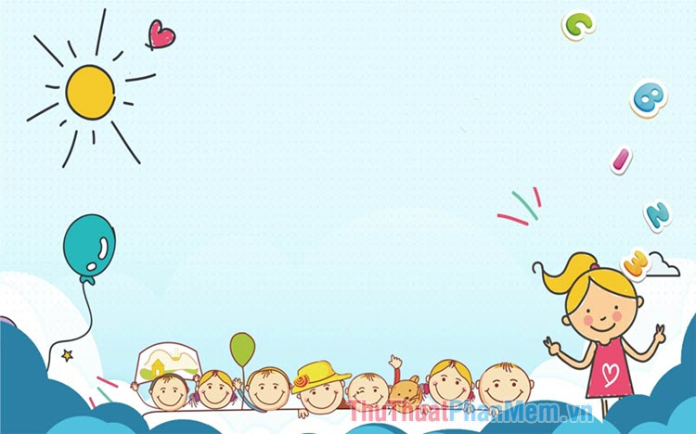
Đạo đức
Chủ đề 8:
PHÒNG, TRÁNH TAI NẠN, THƯƠNG TÍCH
Bài 24: PHÒNG TRÁNH TAI NẠN GIAO THÔNG

Slide 2


Em cùng các bạn hát bài “Đường em đi”
Sáng tác: Ngô Quốc Tính

Slide 3
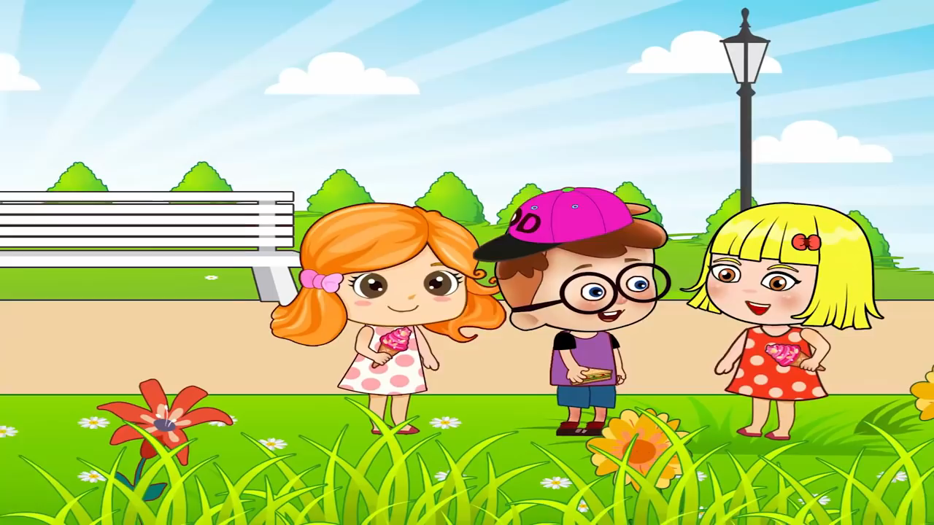


Slide 4

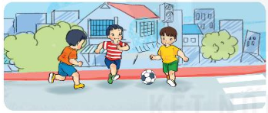
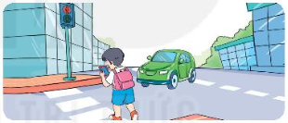
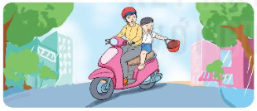
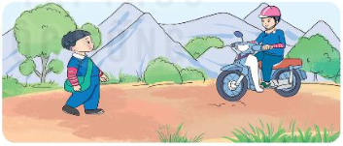
Những tình huống dưới đây có thể dẫn tới hậu quả gì?

Slide 5
Đá bóng dưới lòng đường, dễ gây ra tai nạn giao thông

Slide 6
Mải xem điện thoại, không quan sát khi qua đường, có thể bị xe khác tông phải

Slide 7
Không đội mũ bảo hiểm khi ngồi xe máy, nếu bị tai nạn sẽ nguy hiểm tới tính mạng

Slide 8
Đi ngược chiều, gây cản trở giao thông, dễ xảy ra tai nạn

Slide 9
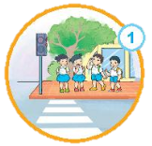
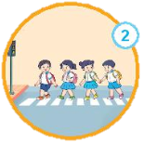
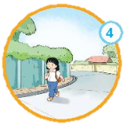
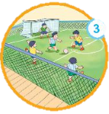
Các bạn nhỏ trong tranh đã có hành động gì để phòng tránh tai nạn giao thông?

Slide 10
Em sẽ làm gì
để phòng, tránh
tai nạn giao thông?

Slide 11

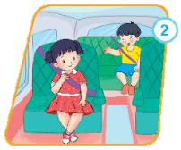

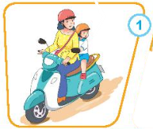
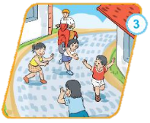

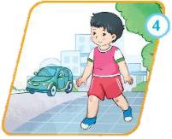

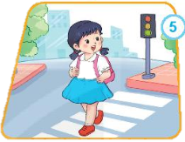
Hành vi nào an toàn? Hành vi nào không an toàn? Vì sao?

Slide 12
Em sẽ làm gì
để phòng, tránh
tai nạn giao thông?

Slide 13

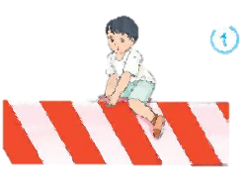
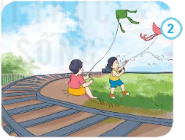
Em sẽ khuyên bạn điều gì?
Em rèn luyện thói quen đi bộ trên vỉa hè (hoặc lề đường bên phải), đội mũ bảo hiểm khi đi xe máy, quan sát cẩn thận khi qua đường

Slide 14


Để phòng tai nạn giao thông
Các em ghi nhớ thuộc lòng cùng nhau:
Đi bộ quan sát trước sau
Ngồi trên xe máy, mũ mau đội vào.

Slide 15
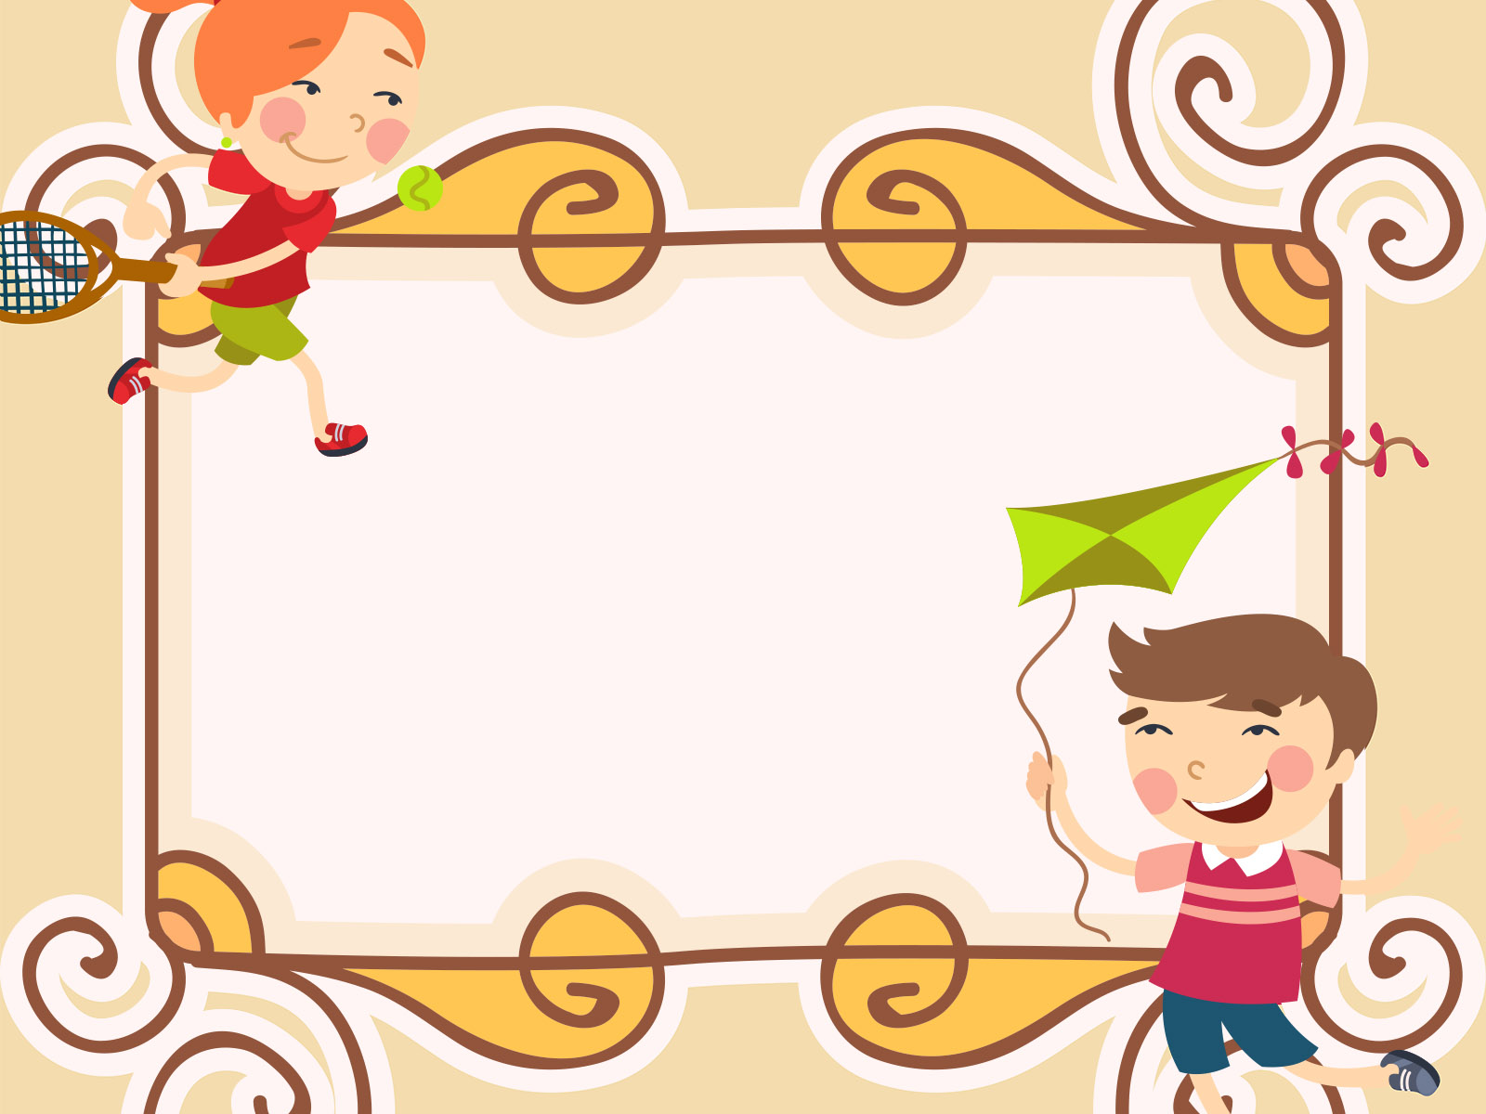
Củng cố

Slide 16
Cảm ơn các em đã tham gia buổi học
Hẹn gặp lại!

